Slide 1
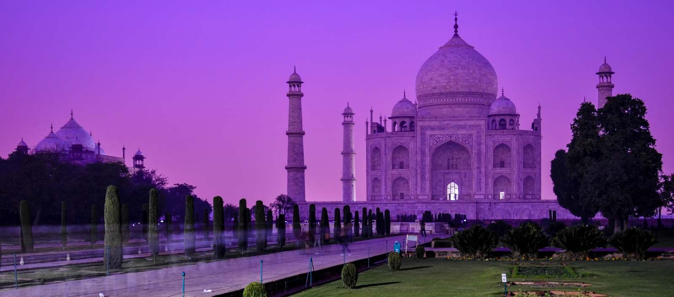
ИНДИЯ

Slide 2
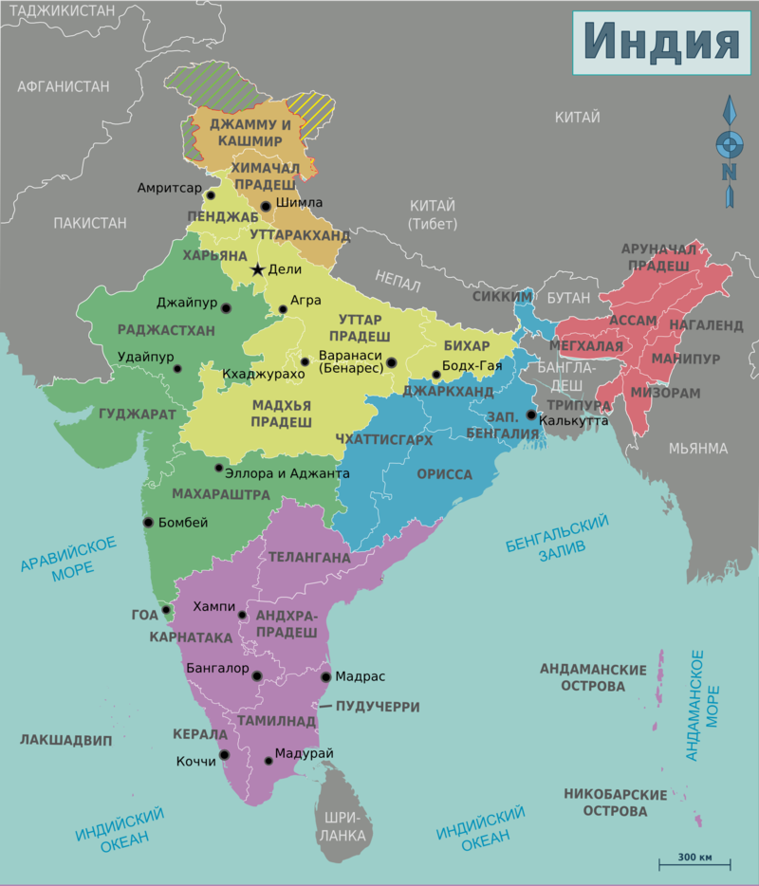
Индия
Столица | Нью-Дели
Дата независимости | 15 Апреля 1947
Официальный язык | Хинди ,англійська
Денежная единица | Индийская рупия
Территория | 7-я в мире 3 287 263 км²
Форма правления | Парламентское государство в составе содружества
Форма административного устройства | Федеративная республика
Религии | Индуисты 80,5%, мусульмане 13,4%, христиане 2,3%, 1,9% сикхи, другие 1,8%, неуказанные 0,1%

Slide 3
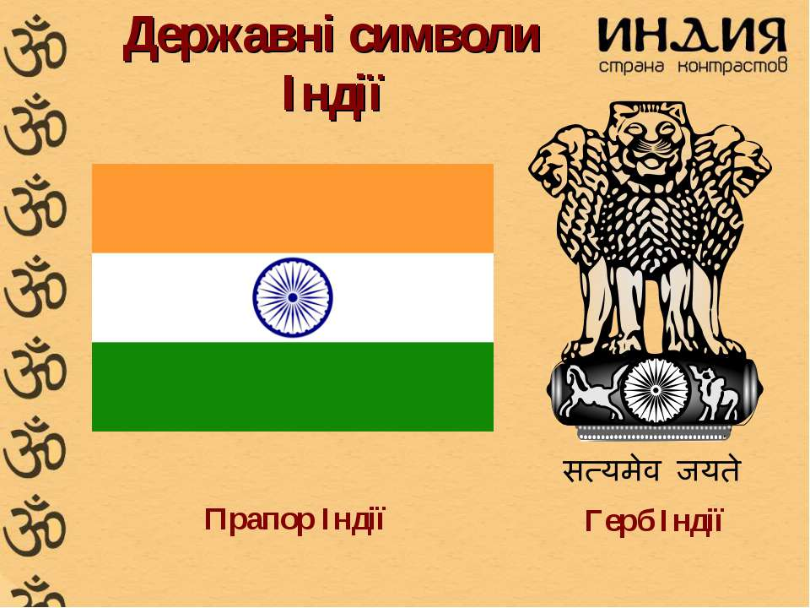

Slide 4
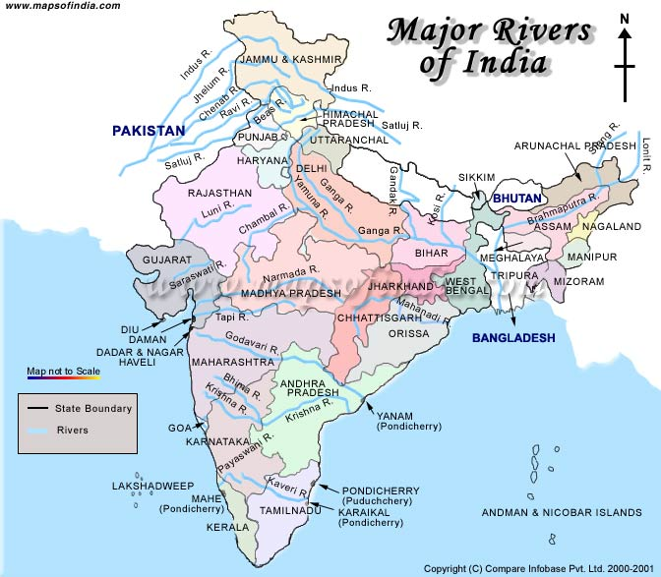
Индия
Расположение | в Южной Азии, большей частью на полуострове Индостан.
Воды индии | Побережье Индии, длина которого составляет более 7 тыс. км На востоке омывается Бенгальским заливом, на юге - Полкским проливом, отделяющим ее от острова Шри-Ланка , и Индийским океаном, на западе Аравийским морем.
Соседние государства | На севере граничит с Афганистаном, Китаем, Непалом и Бутаном, на востоке - с Бангладеш и Бирмой (Мьянма), на западе - с Пакистаном
Самая низкая точка | Индийский океан 0 м.
Самая высокая точка | гора Канченджанга 8598 м

Slide 5
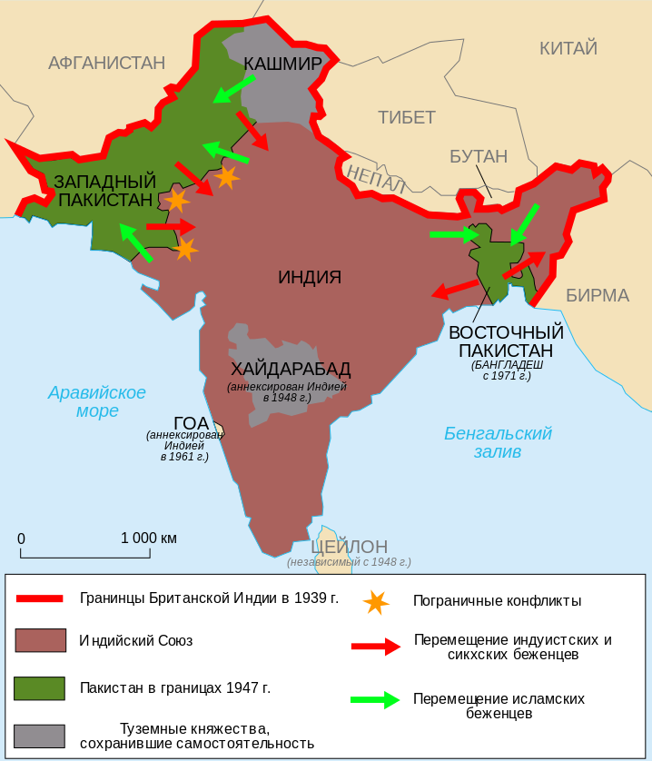
история
Индия является одной из старейших цивилизаций мира. До середины III тысячелетия до н.э. на территории Индии развилась цивилизация дравидов. В период с 2500 по 1500 г. до н.э. Индия была завоевана индо-арийскими племенами. С VIII века в Индию стал проникать ислам. Мусульманское правление продолжалось до 1398 г., когда в страну пришли армии Тамерлана. В 1526 г. потомок Тамерлана Бабур завоевал практически всю Индию и основал Империю Великих Моголов, просуществовавшую до 1857 г. Полное политическое руководство перешло к Великобритании в 1828-1835 г., а в 1857 г. Индия стала фактически протекторатом Великобритании.
15 августа 1947 г. Индия получила независимость, однако была разделена на две части страны Индию и Пакистан. 26 января 1950 г. Индия была провозглашена демократической республикой. Индийцы гордо себя называют "самой большой демократией в мире".

Slide 6
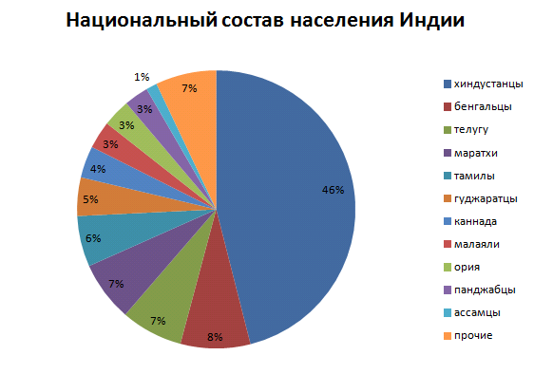
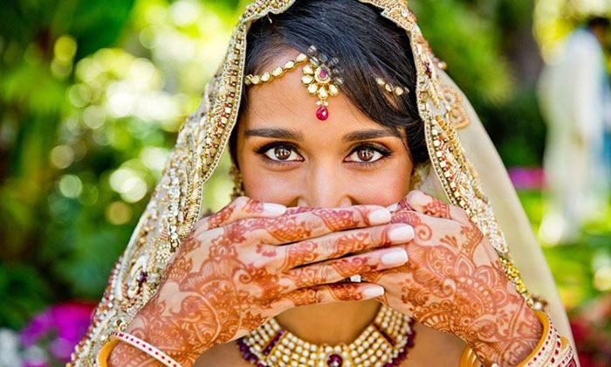
Население
Количество | 1 318 006 000 чел.
Воспроизводство | 2 тип ,прирост 3%
Прод-ть жизни (сред.) | 66,8 года
Плотность | 357 чел.на кв.км.
Уровень урбанизации | 32.4%
Нац.состав | многонациональная: хиндустанцы, телугу, маратхи, бенгальцы, тамилы, гуджаратцы, каннара,. пенджабцы и др.

Slide 7
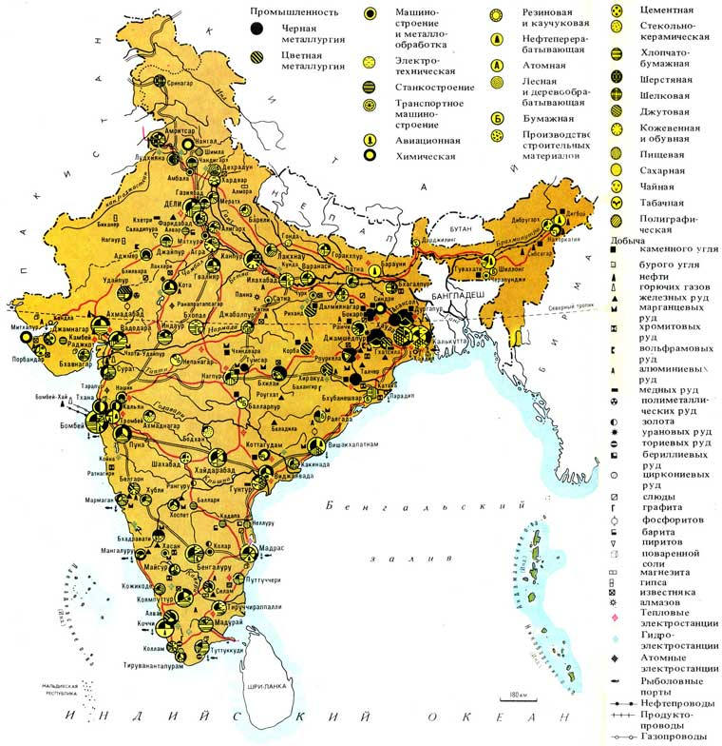
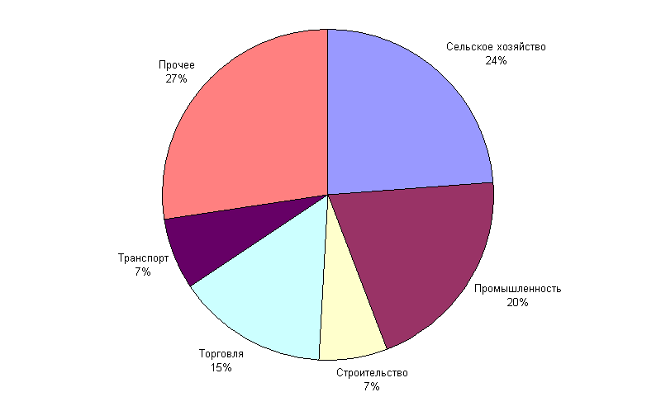
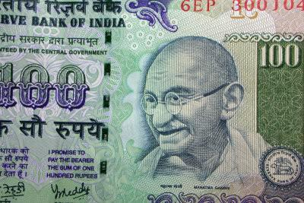

Slide 8
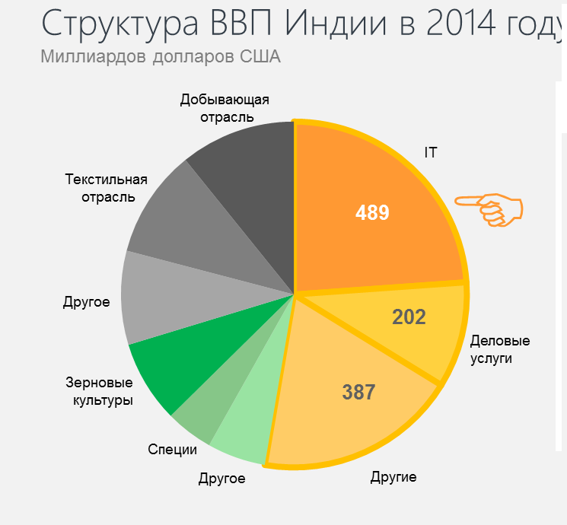
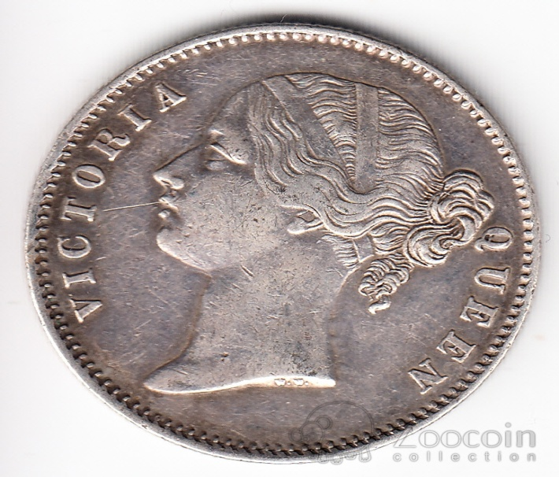
экономика
ВВП на душу населения 129 место в мире
2 структура хозяйства в ВНП
39% сфера услуг
32% сельское хозяйство
29 %промышленность
2е место в мире по изготовлению хлопчатых тканей
2 е место в мире по сбору пшеницы
2 е место в мире по сбору риса
2 е место по сбору сахарного тростника
4 ведущие отрасли :Топливно-энергетический комплекс
,химическая, машиностроение (тяжелое ,транспортное )
Детский труд в Индии - детей в возрасте от 5-14:
Общее количество: 26 965 074
в процентах: 12 %
Население Индии за чертой бедности:
31,1%
Безработица Индии, молодежь в возрасте 15-24 лет:
всего: 10,2%
Место страны в мире: 106
мужчин: 9,8%
женщин: 11,5%
Доходы семей Индии или доля потребления:
Самые низкие : 10%:3,7%
Самые высокие :10%:36,6

Slide 9
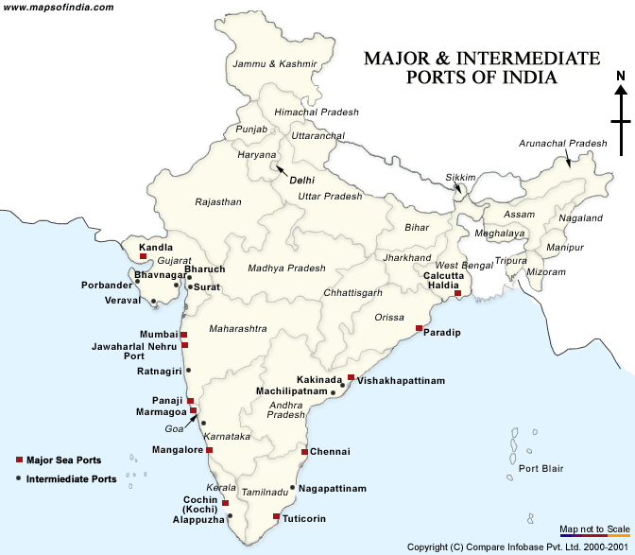
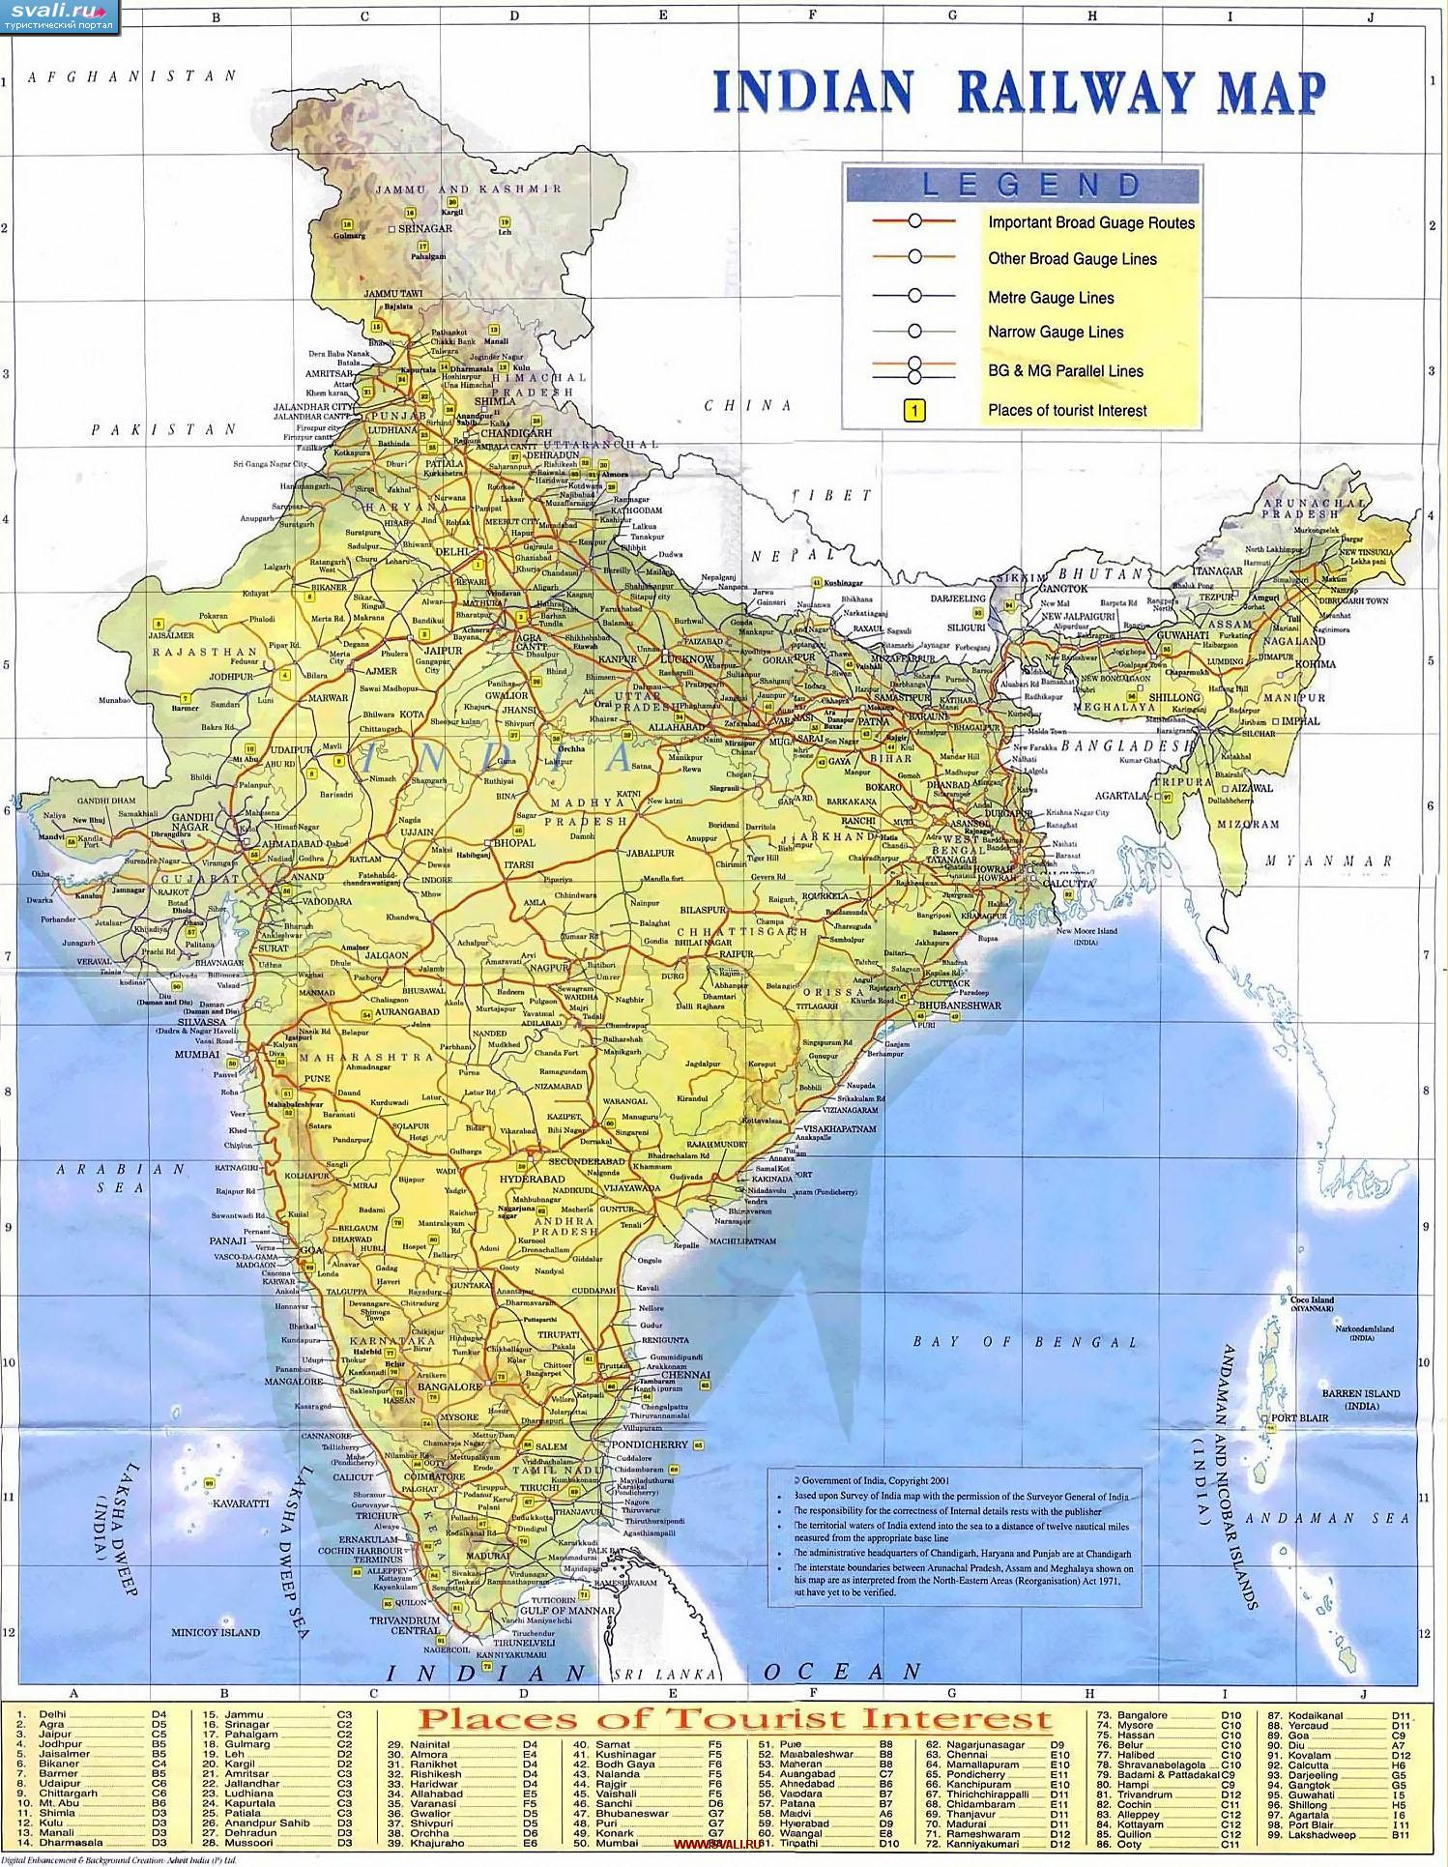
Транспорт индии
Вертолетные площадки Индии:
45
Аэропорты Индии:
346
Автомобильные дороги Индии:
Общая протяженность: 4 689 842 км
Место страны в мире: 2
Водные пути Индии:
14 500 км (5 200 км по основным рекам и 485 км по каналам, пригодных для плавания механизированных судов)
Торговый флот Индии:
всего: 340
Место страны в мире: 29

Slide 10
Экспорт Индии - предметы потребления:
нефтепродукты, драгоценные камни, машины, железо и сталь, химикаты, транспортные средства, одежда
Экспорт Индии - партнеры:
США 12,7%, ОАЭ 12,3%, Китай 5%, Сингапур 5%, Гонконг 4%
Импорт Индии - товары:
сырая нефть, драгоценные камни, машины, удобрения, железо и сталь, химикаты
Импорт Индии - партнеры:
Китай 11%, ОАЭ 7,7%, Саудовская Аравия 6,7%, Швейцария 5,9%, США 4,9%

Slide 11
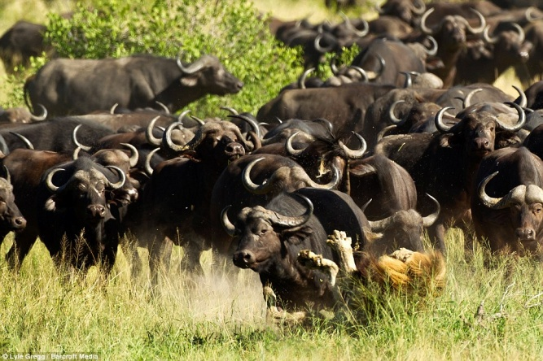
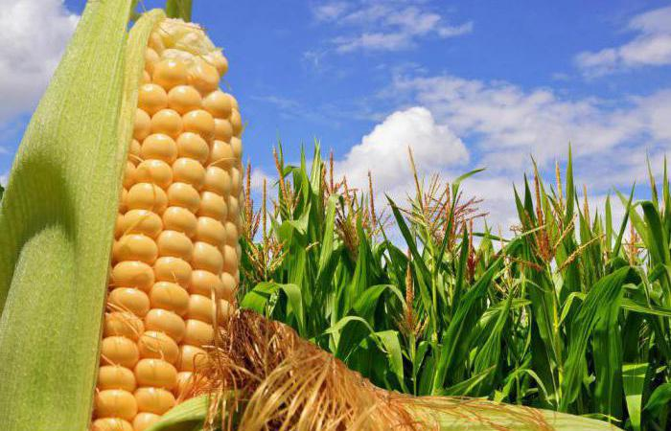
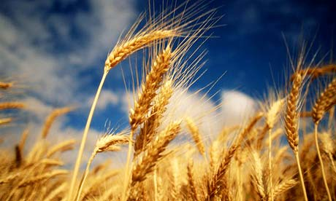
Сельское хозяйство
Для нужд отрасли используется 39% площади страны
Животноводство –70% продукции сх.
Птицеводство, молочно-мясное скотоводство. За поголовьем большого рогатого скота страна занимает первое место (1/5 мирового поголовья), но скот (волы, буйволы, коровы) используется преимущественно как тягловая сила
Растениеводство - 30% продукции сх
Зерновые культуры (2-е место в мире по сбору кукурузы ) технические культуры ,плодоводство ,овощеводство
Индия по производству риса уступает только Китаю, однако своего риса стране не хватает, поэтому его импортируют из Бирмы и Таиланда.

Slide 12
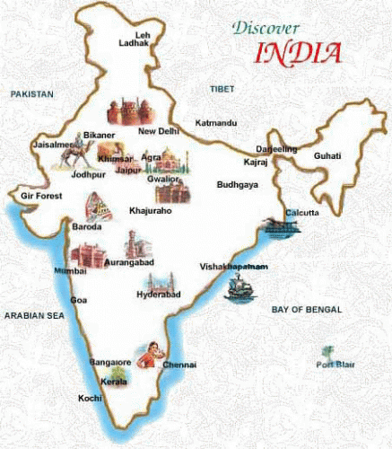
Самые популярные места в индии
Штаты Индии обладают собственной историей и реалиями сегодняшнего дня, собственным правительством и законами. Каждый индийский штат уникален: одни притягивает бизнесменов, другие — любителей отдыха на море, третьи — искателей просветления и единения с космосом.
Джамму и Кашмир
Самый северный штат Индии — Джамму и Кашмир поражает своими контрастами и противоречивостью. Долина Кашмира отличается мягким и комфортным климатом, а горный Ладакх, где зимой температура падает до -40С — привлекает любителей экстремального туризма своей труднодоступностью.
Мадхья-Прадеш
Самый центральный штат Индии Мадхья-Прадеш, расположенный вдалеке от морских берегов, засушливый и жаркий, может похвастаться уникальным комплексом Каджурахо и многочисленными национальными парками, где туристы могут вплотную соприкоснуться с разнообразной и великолепной природой Индии.
Махараштра
Самый населенный штат Индии Махараштра — здесь проживает 97 миллионов человек, находятся штаб-квартиры крупнейших индийских фирм и, конечно же, Болливуд. Помимо одного из самых космополитических городов Индии Мумбая, туристов привлекают скальные и пещерные храмы Аджанты и Эллоры, а также озеро Лонар, находящееся в кратере метеорита.

Slide 13
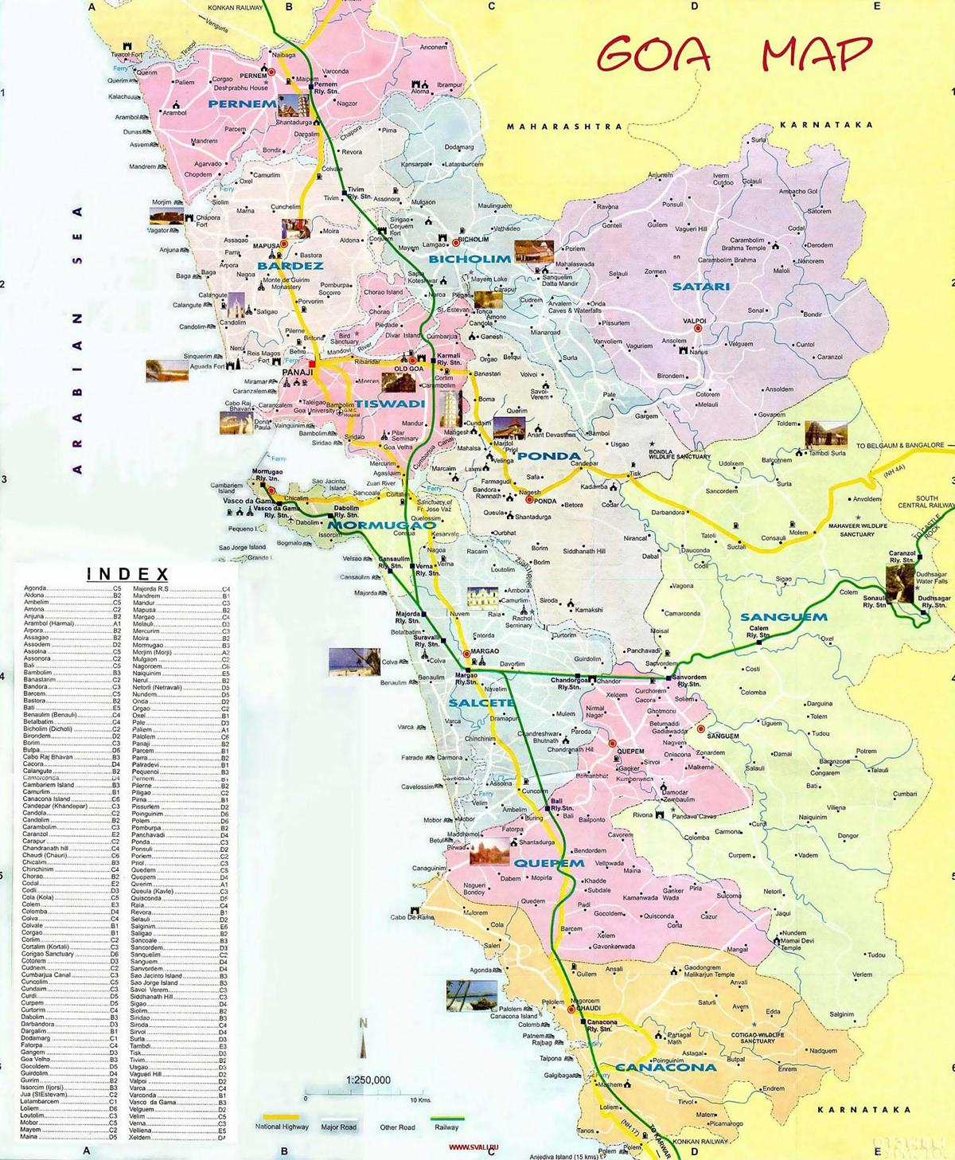
Самые известные места в индии
Гоа
Самый маленький штат Индии — Гоа — наиболее популярен среди туристов. Если вся остальная Индия несет на себе заметный отпечаток британской колонизации, то Гоа, находившийся под властью португальцев, впитал их традиции неспешного наслаждения земными радостями, расслабленного и позитивного взгляда на жизнь.
Керала
Самый процветающий и образованный штат Керала. Кроме роскошных пляжей и потрясающих воображение пейзажей Керала — индийская Венеция, представляет путешественнику возможность увидеть Индию с неожиданной стороны во время путешествия в лодках-гостиницах по многокилометровым каналам. Здесь возникла и развивалась аюрведа, перемешаны традиции индуизма, мусульманства, иудаизма и христианства. (Кстати, правящая партия в Керале — коммунисты)

Slide 14
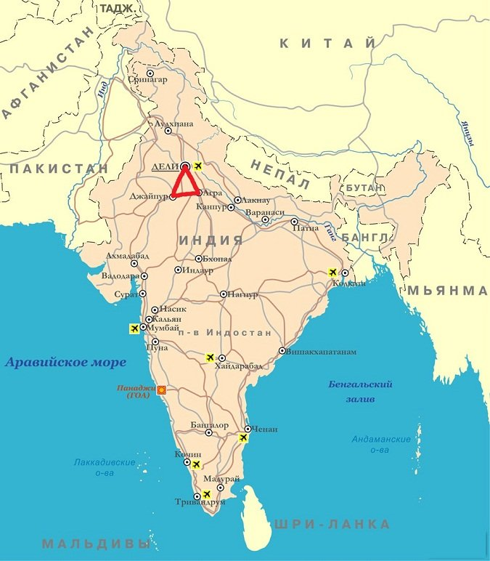
Путешествие по индии
Золотой Треугольник Индии — одна из самых известных исторических достопримечательностей в стране, которая предлагает самые прекрасные места для туристов и путешественников. Такое название берет свое начало от треугольной формы этого туристического маршрута. Треугольник можно прочертить от столицы Нью-Дели, к двум самым большим городам в северной Индии — Агре и Джайпуру. Эти три города обладают таким изобилием исторических и культурных достопримечательностей, что потребуется как минимум неделя, чтобы закончить поездку

Slide 15
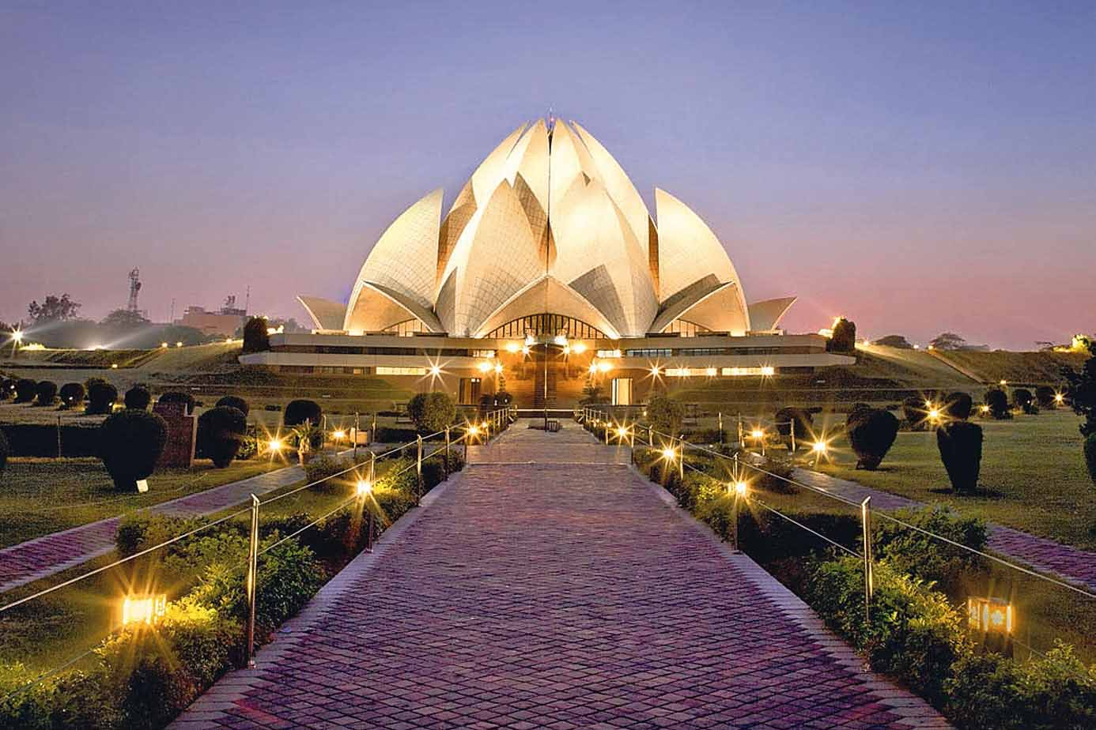
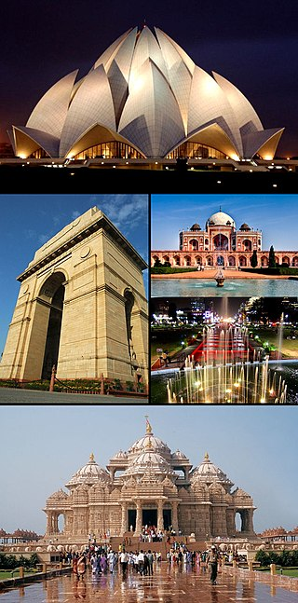
Нью-дели – столица индии
Население: 295 000 человек
Часовой пояс: UTC+5:30
Расположение: Нью-Дели находится в метрополии Дели и является местонахождением правительства Индии и правительства Дели.

Slide 16
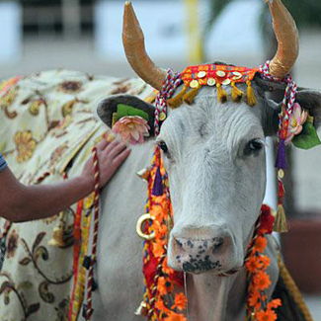
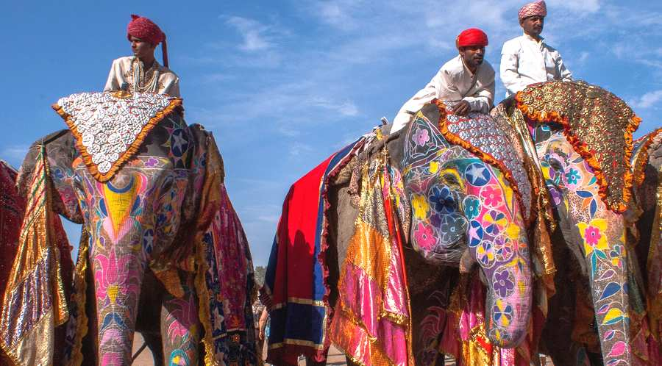
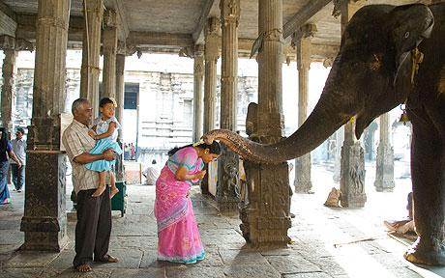
Священные животные
Животные, которые считаются священными в Индии, могут свободно передвигаться по городу. Их нельзя обижать, а также употреблять в пищу.
Наиболее почитаемым животным в Индии считается корова. Она может свободно передвигаться по улицам, создавая пробки. Нормальным зрелищем для улиц Дели и Бомбея считается ситуация, когда корова перекрыла движение, легла отдохнуть поперек дороги. А автомобили, в свою очередь, терпеливо ожидают, когда животное уступит дорогу. Убийство коровы в Индии считается самым страшным преступлением. Съевшего говядину на том свете ждут столько тяжких лет страдания, сколько корова имеет волосков на теле – именно такое религиозное представление имеет место в Индии
Также священными в Индии считаются макаки резус. Они берут от жизни все, что могут, доставляя немало хлопот населению,
Макаки считаются символом мудрости и ума.
Также на улицах различных городов Индии можно увидеть слонов. Это огромное животное считается символом процветания. Но из-за неудобств, которые они доставляют и транспорту, и людям, власти Дели, например, упорядочили пребывание слонов на улицах города. Теперь слоны могут свободно передвигаться с десяти вечера до семи часов утра и с двенадцати до трех часов дня.

Slide 17
Наркотики в индии
Местами наркотики в Индии продаются вполне легально. Это касается прежде всего бханга – растертых и скатанных листьев и соцветий конопли. В некоторых ресторанах и забегаловках можно попробовать бханг-ласси (бханг с йогуртом), печенье с бхангом и т.д.
Покупка, продажа, употребление и хранение большинства других наркотиков в Индии – уголовное преступление. Многие едут в Индию в надежде обрести там свой маленький наркотический рай и, действительно, в некоторых районах Индии (долина Куллу, Гоа и др.) наркотики доступны и дешевы. Выбор также большой – от марихуаны и гашиша, грибов, экстази и ЛСД, до опиума, героина и кокаина.
Запрещенные наркотики Индии:
Крупнейший в мире производитель законного опиума для фармацевтической торговли, но неопределенное количество выращиваемого опия, создает условия поставок его на незаконные международные рынки наркотиков;
транзитный пункт для незаконных наркотиков производящихся в соседних странах и в Юго-Западной Азии; незаконное производство метаквалона;
есть условия для отмывания денег, от продажи наркотиков через систему хавала;
законное производство кетамина и прекурсоров

Slide 18
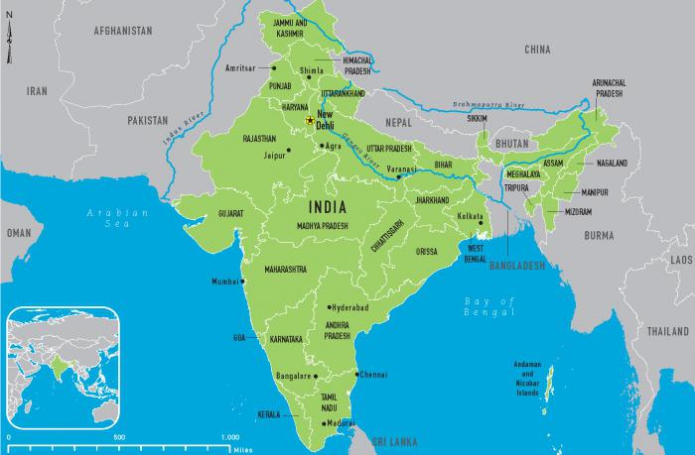
ИНТЕРЕСНЫЕ ФАКТЫ
Наряду с удивительными фактами, перечисленными выше, Индия является одной большой помойкой. Здесь могут сочетаться древние памятники со зловонными кучами мусора. И даже в священных для индийцев Гималаях на высоте 3000 метров над уровнем моря нередко встречаются многолетние помойки. Жители этой страны просто сбрасывают мусор вниз. Он покрывает горные склоны сплошным зловонным ковром. И никому нет до этого дела.

